Slide 1
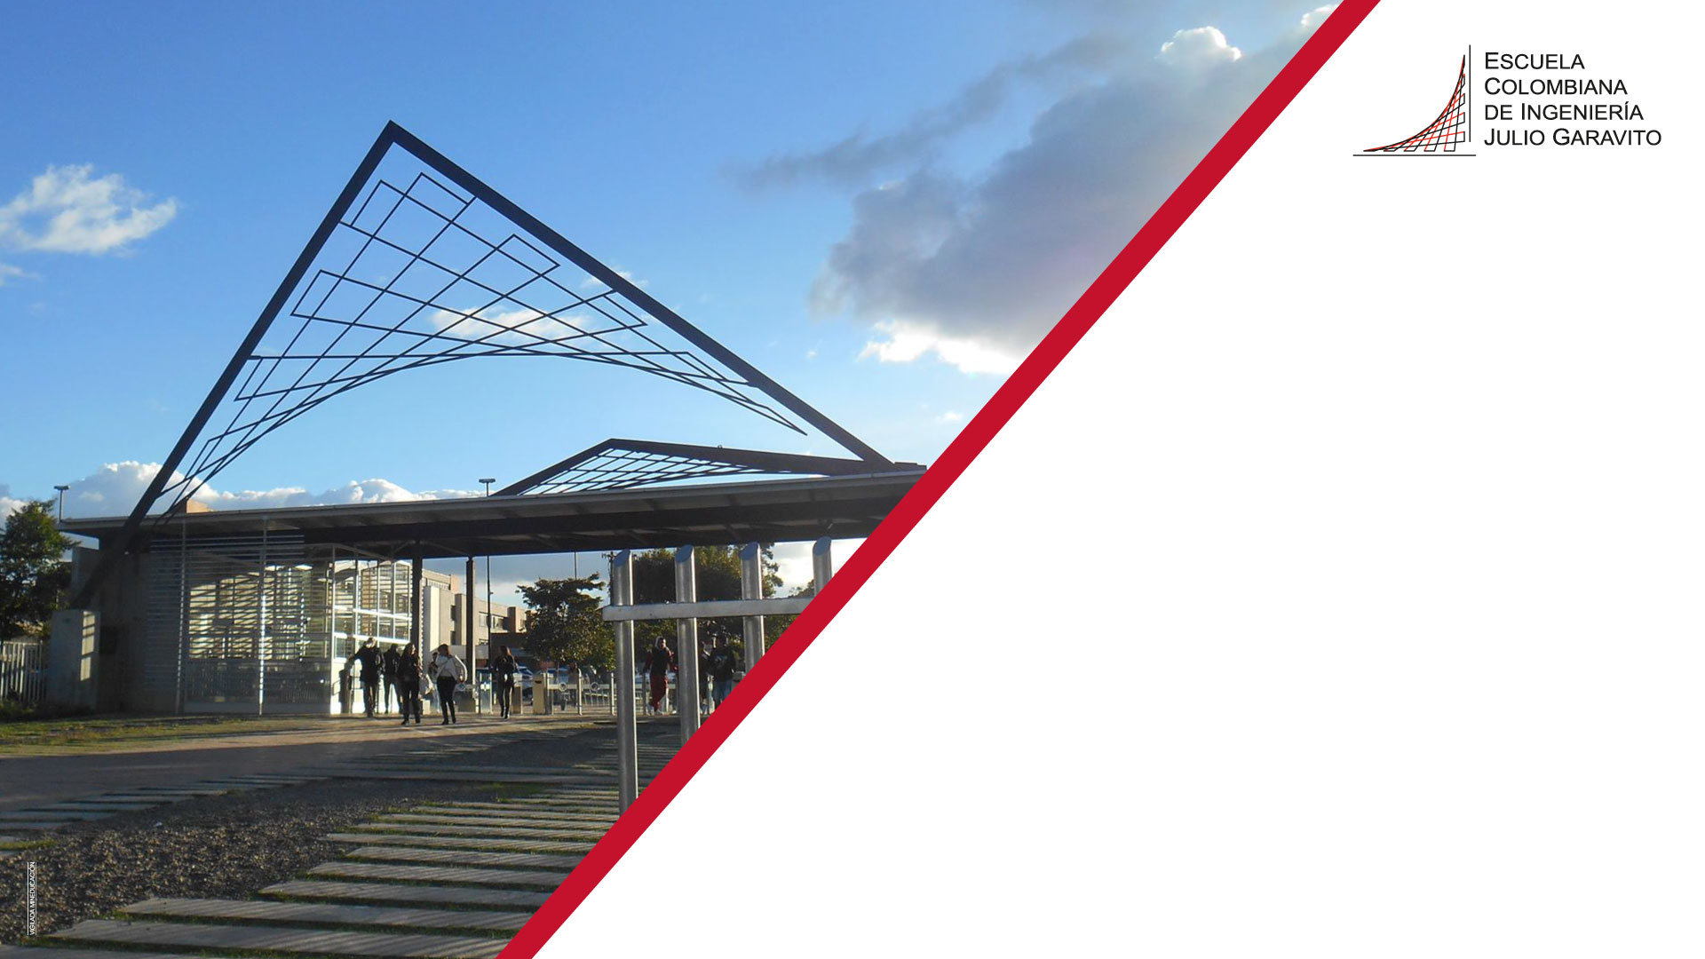
When a bug is found test are created.
Juan Andrés Pico
Ana Gabriela Silva

Slide 2
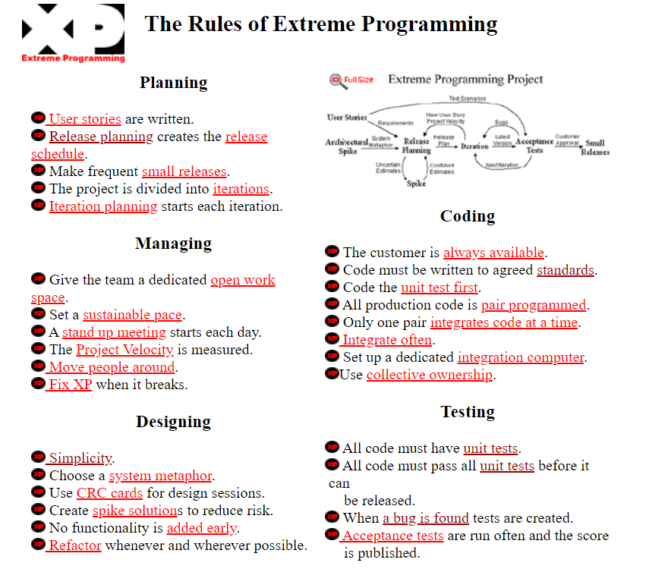
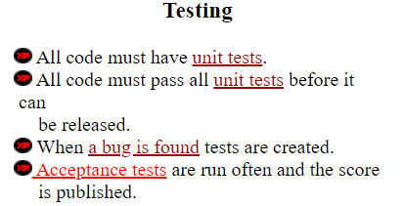

Slide 3
Cuando se encuentra un error, se crean pruebas para evitar que regrese.
Crear una prueba de aceptación antes de la depuración ayuda a los clientes a definir de manera concisa el problema y comunicarlo a los desarrolladores.
Dada una prueba de aceptación fallida, los desarrolladores crean pruebas unitarias para mostrar el defecto desde un punto de vista más específico del código fuente.

Slide 4
Funcionalidades en programación a pares:
Solucionar errores.
Conocer si al generar cambios se realizó algún daño en el código.
Para lograr entregar lo esperado del proyecto. 100% funcional.

